Slide 1
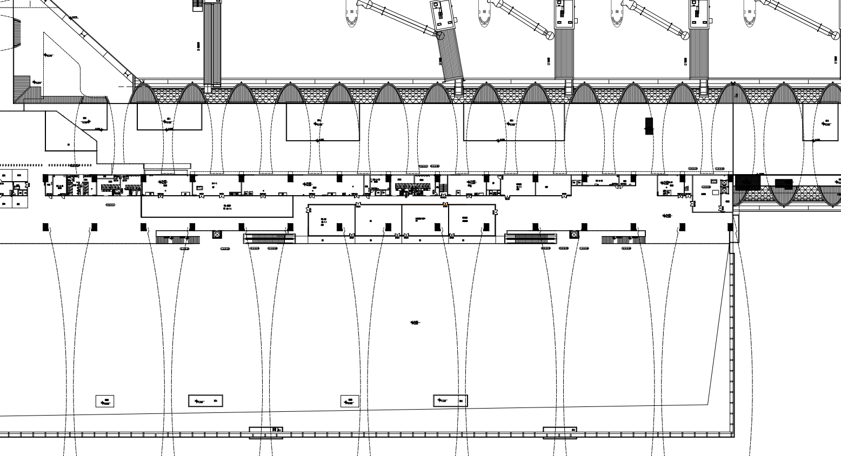
T2 航站楼出发上夹层
UM-F-2D（354m²）

Slide 2
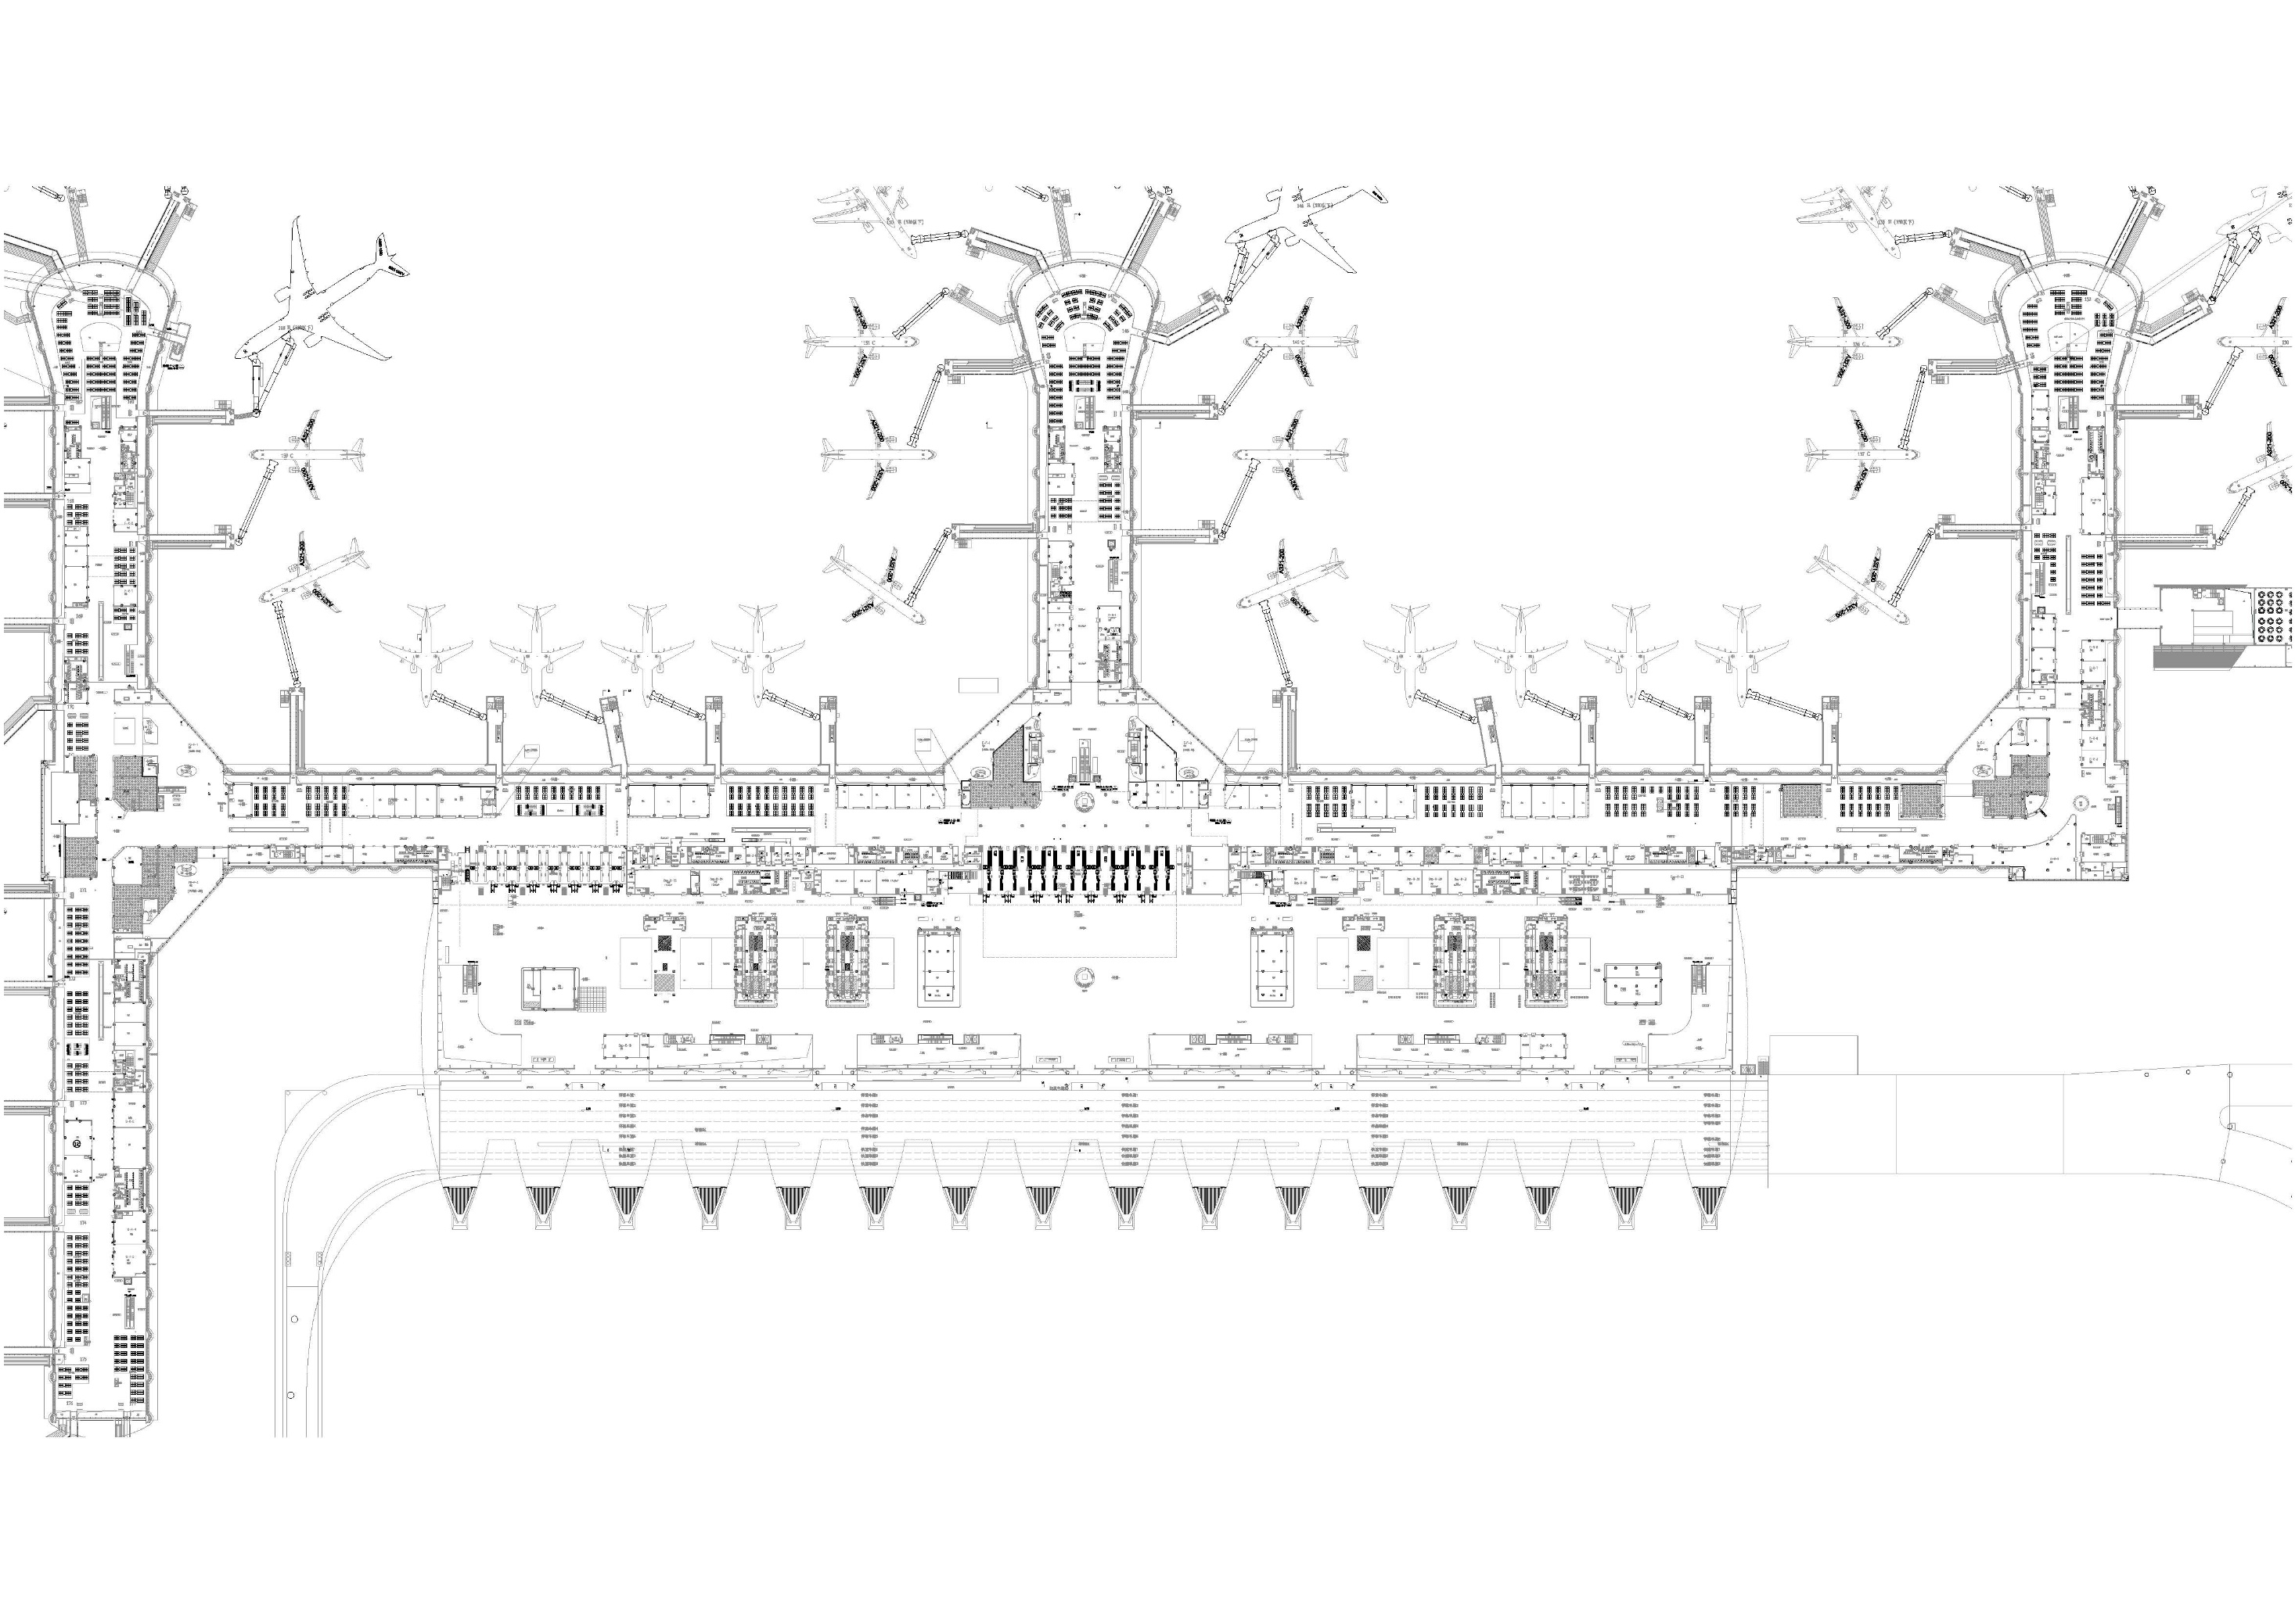
T2 出发隔离区内
165
165
F-R-6D（57㎡）
167
167
168
169
170
171
172
173
174
175
176

Slide 3
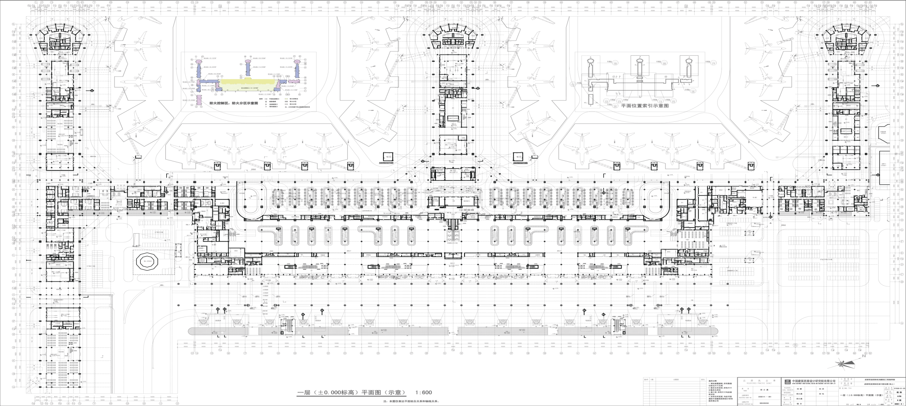
T2 到达大厅/远机位
5号出口
4号出口
ARR-S-4D（3㎡/个点位，共2个点位，合计6㎡）
鲜花项目

